Slide 1

Знаходження числа за його частиною. Розв′язування рівнянь.
Математика
3 клас
Розділ 3. Табличне множення і ділення
Урок 54

Slide 2

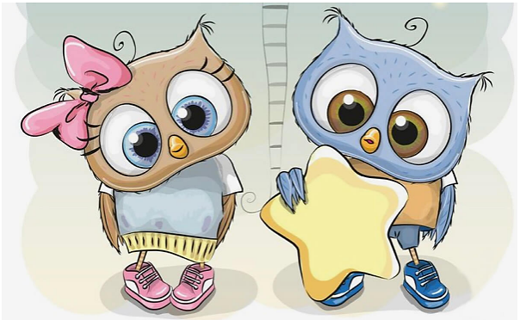
Очікування від уроку «Печиво від совенят»
Совенята пригощають своїм печивом з передбаченнями. Печиво з яким написом ти вибираєш
Мені вдасться швидко рахувати
Відкрию нові знання
Я легко розв’яжу задачі
Красиво напишу в зошиті

Slide 3

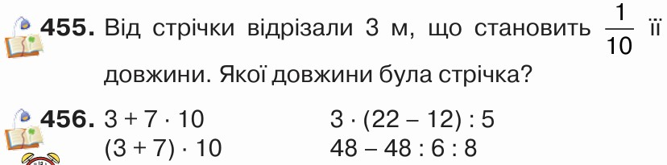
Перевірка домашнього завдання
На сторінці 80 вирази № 456 та задача № 455

Slide 4
План уроку
Розв’язування рівнянь
Знаходження числа за його частиною
Читання і запис дробів
Креслення відрізку

Slide 5
Які з висловлювань є істинними, а які хибними?
Число 15 більше, ніж число 17.
Хибне
Число 30 більше за число 25 на 5.
Істинне
10 см більше, ніж 10 м.
Хибне
Паперова смужка завдовжки 1 дм — довша, ніж олівець завдовжки 17 см.
Хибне
Сума іменованих чисел 30 л і 15 л дорівнює 45 л?
Істинне
Підручник
Ст.77 №435

Slide 6
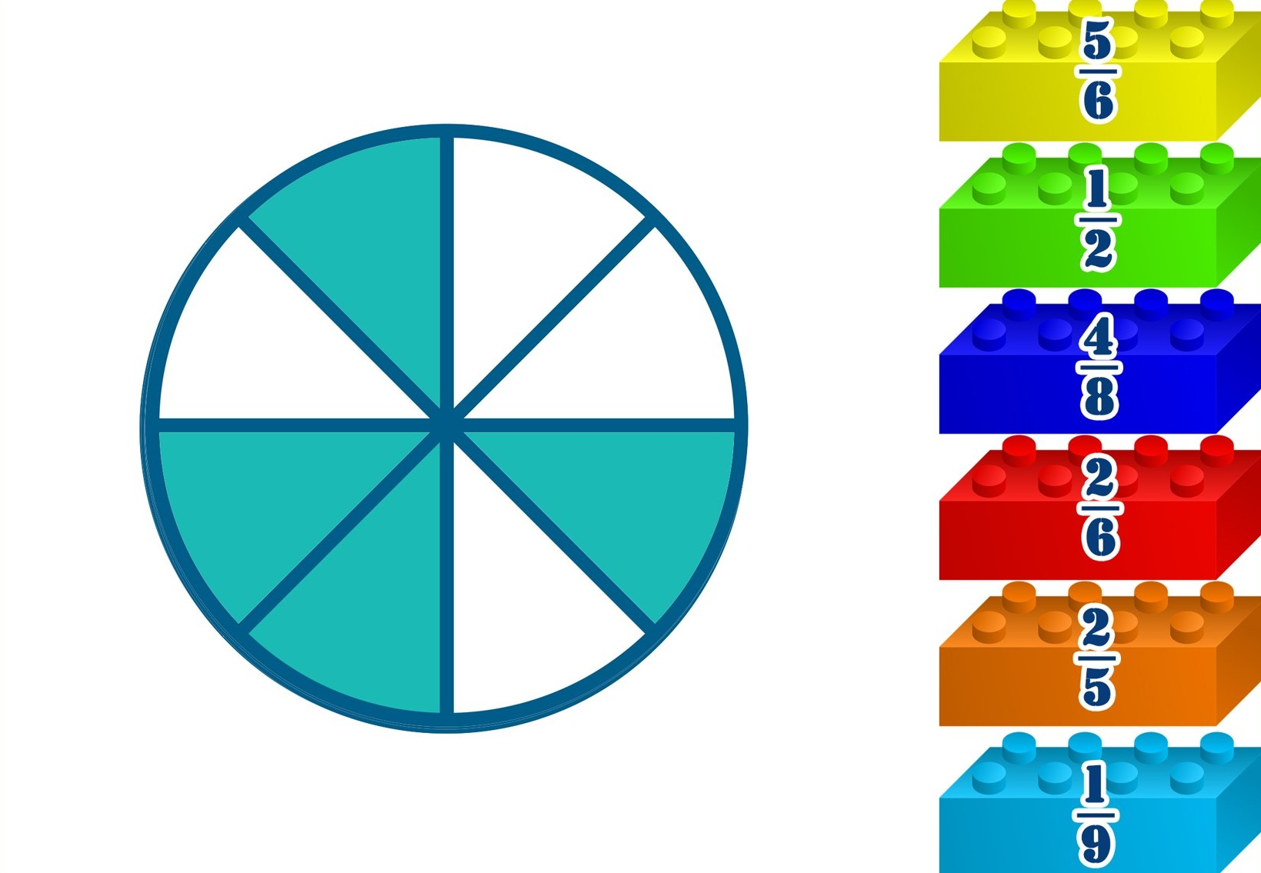
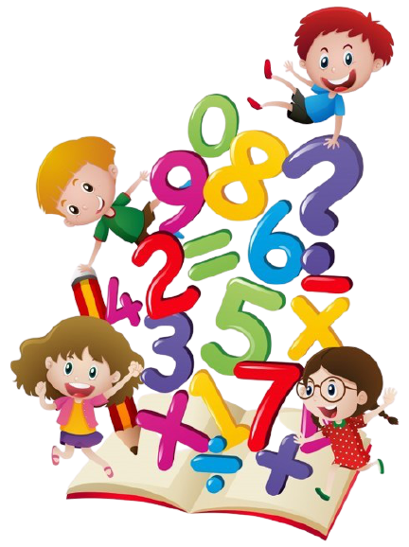
Визнач дріб за малюнком

Slide 7
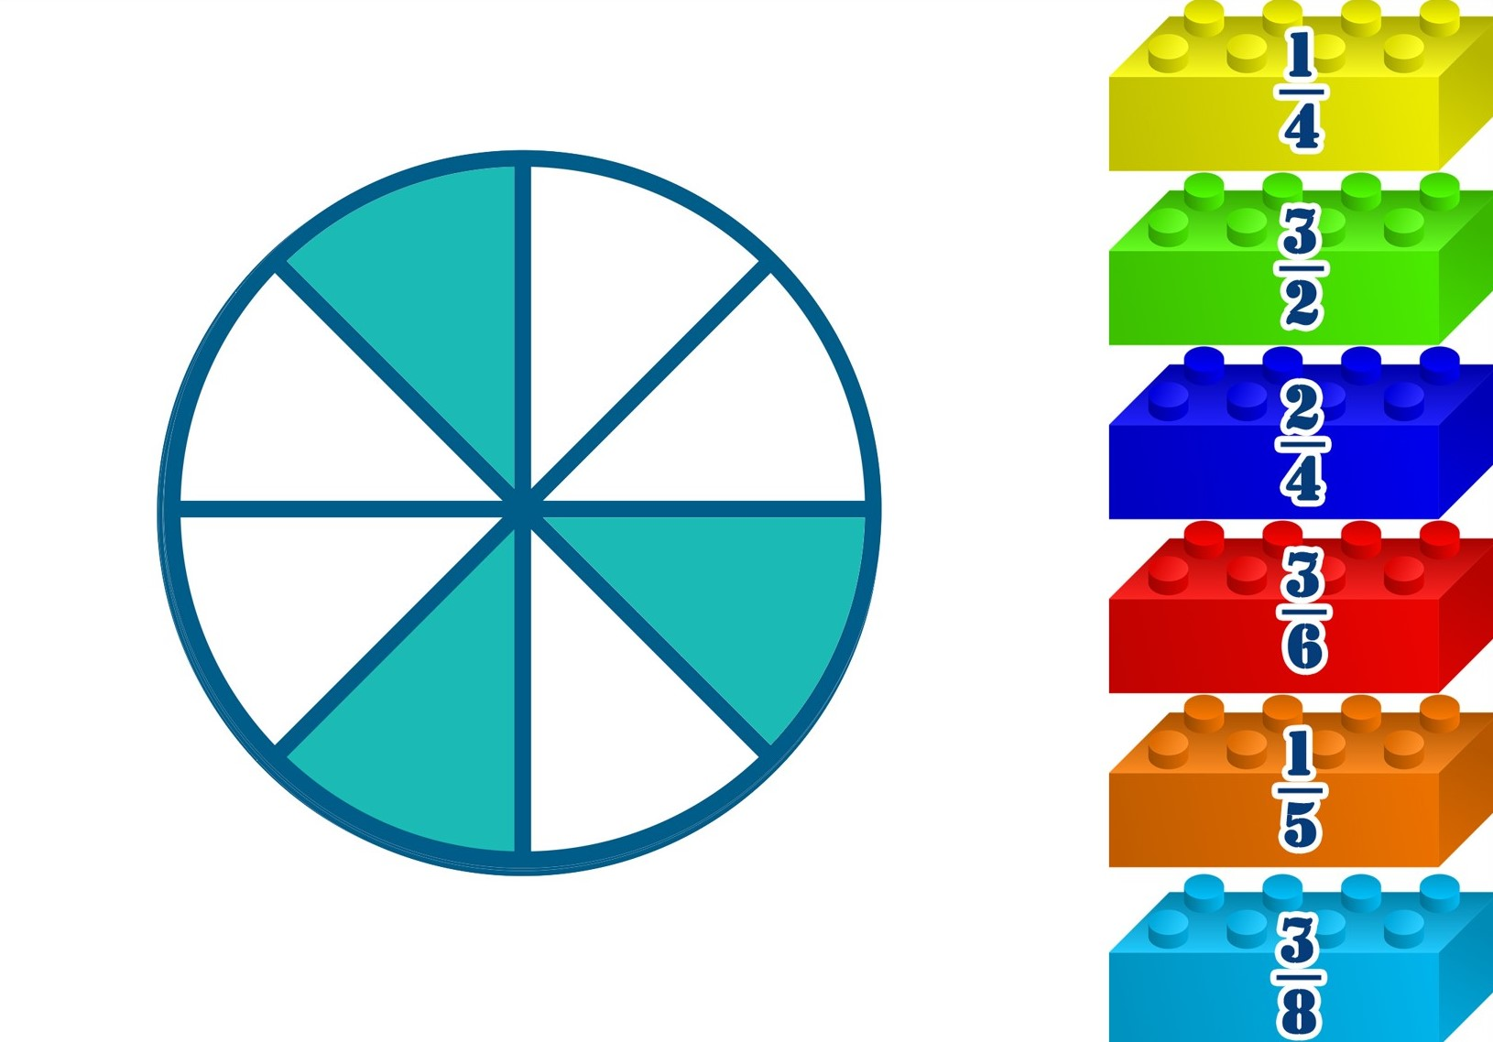
Визнач дріб за малюнком

Slide 8
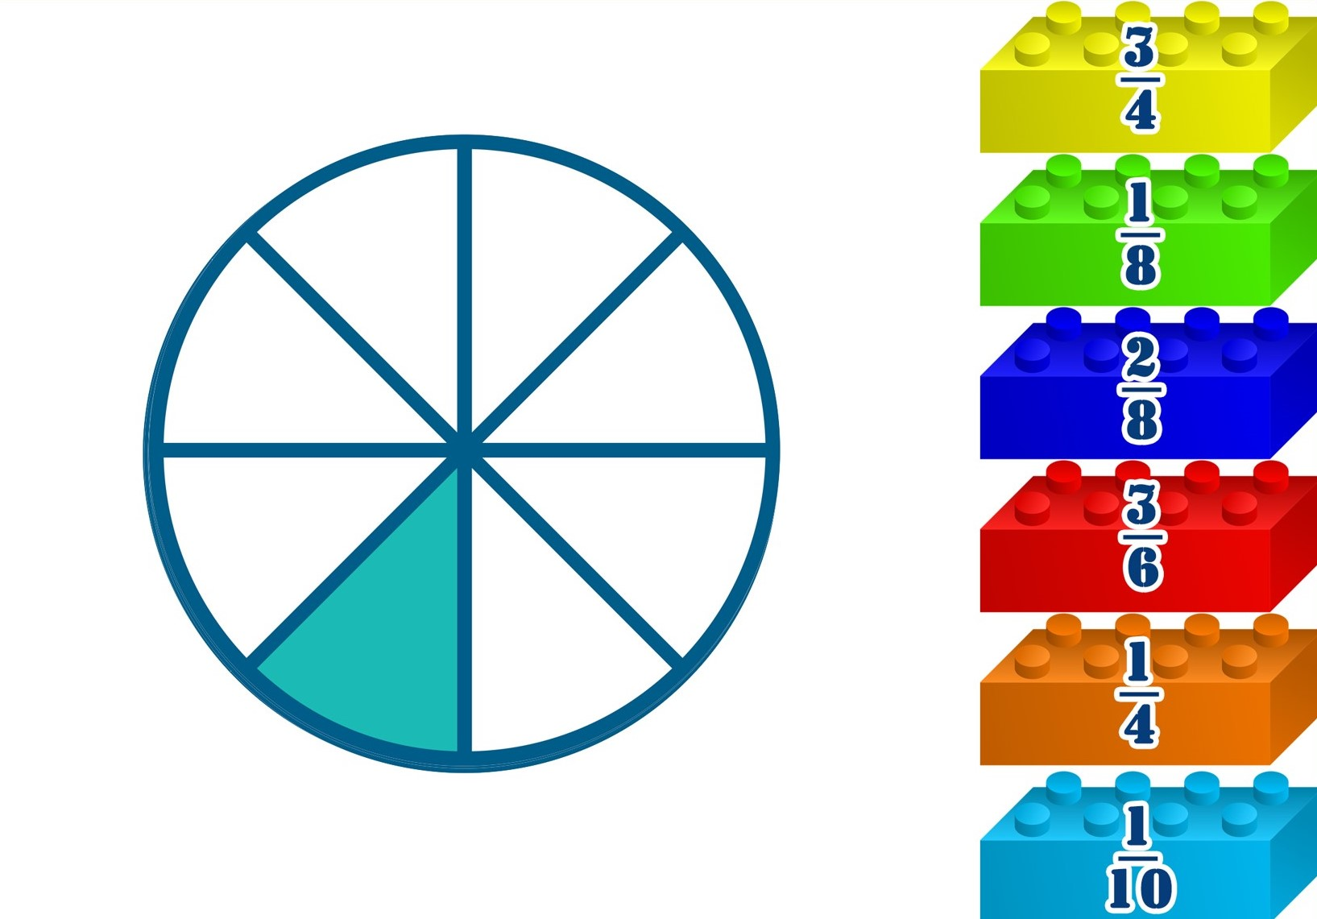
Визнач дріб за малюнком

Slide 9
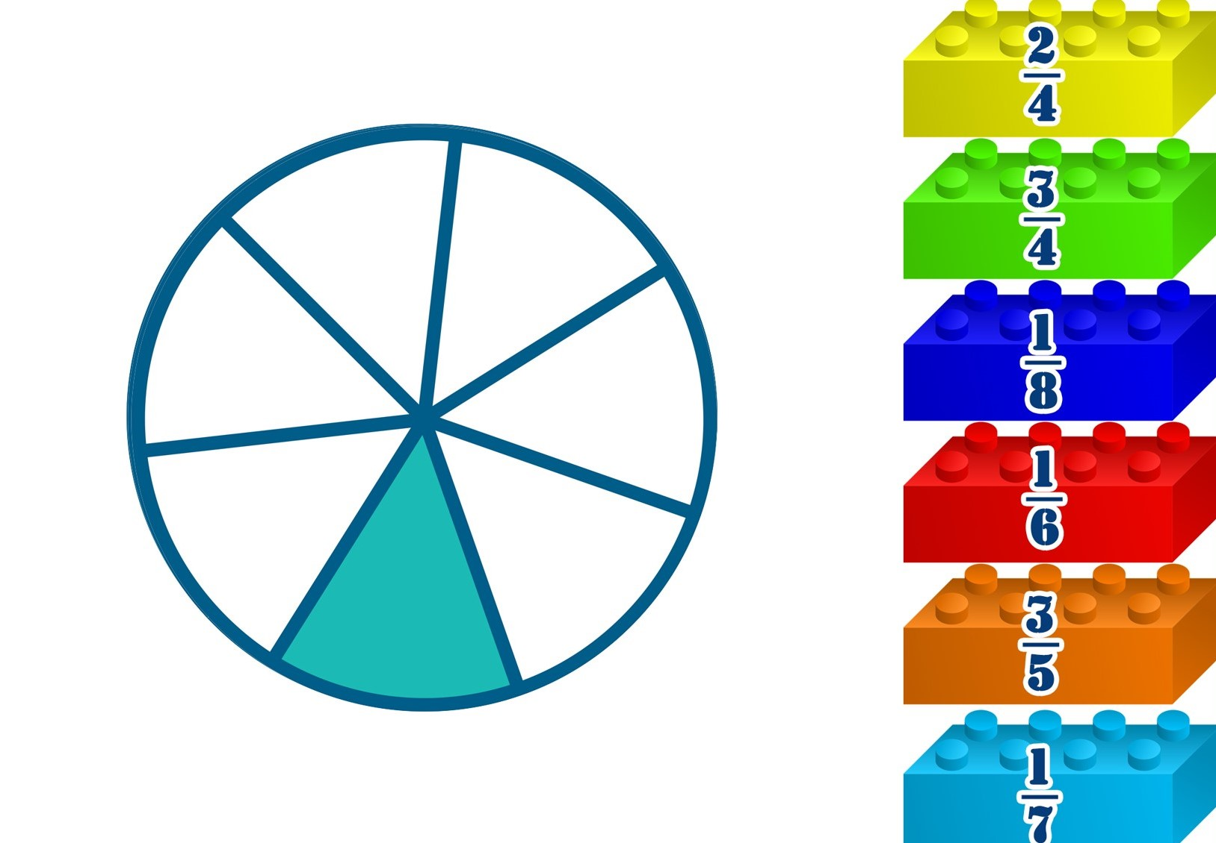
Визнач дріб за малюнком

Slide 10
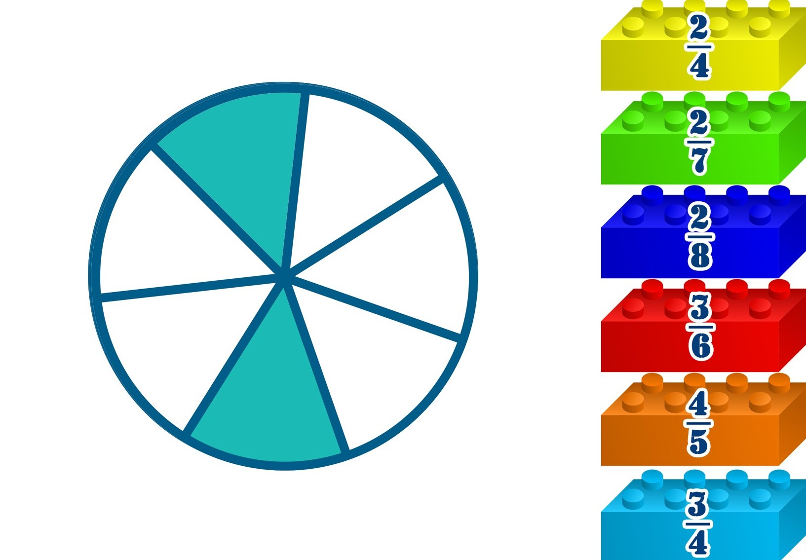
Визнач дріб за малюнком

Slide 11
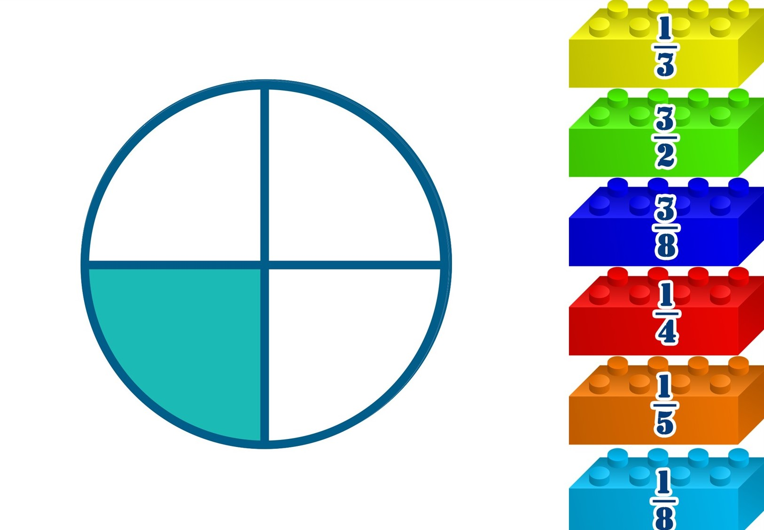
Визнач дріб за малюнком

Slide 12








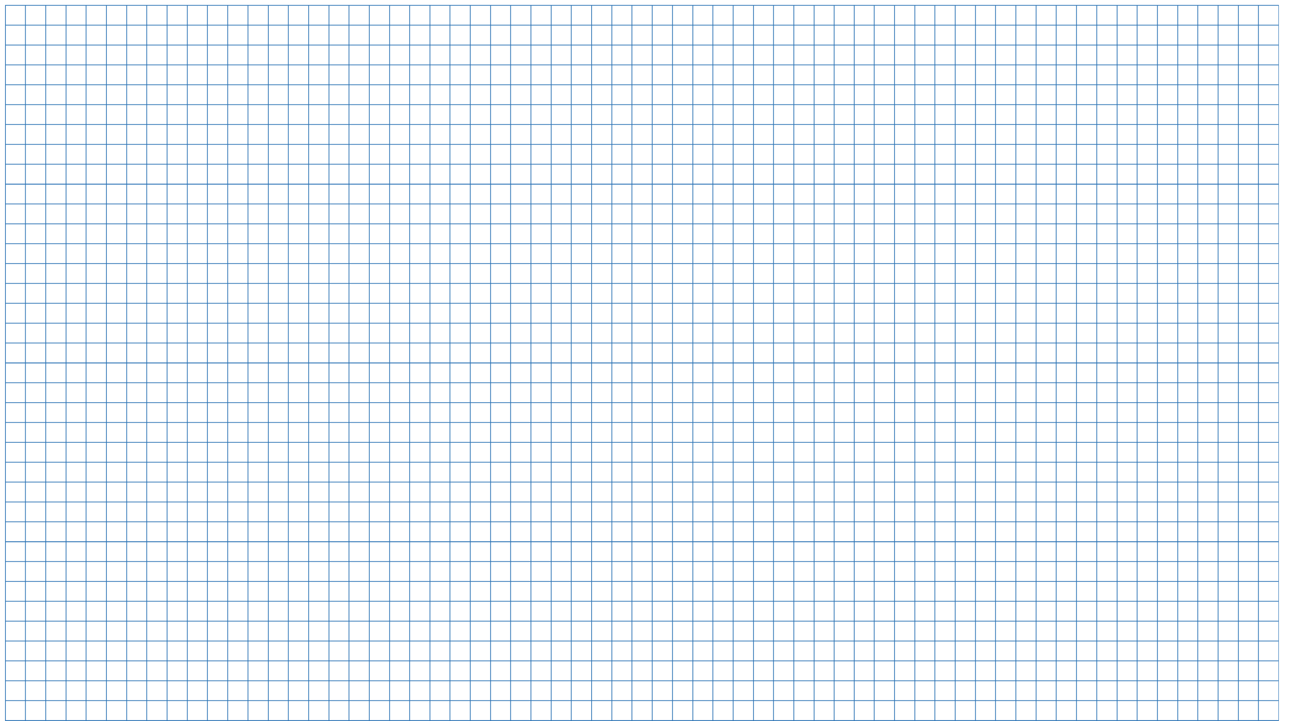

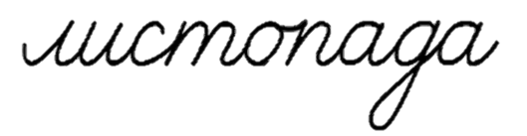





Математичний диктант
Запишіть дроби:
Три п’ятих, шість дев’ятих, вісім десятих, чотири сімнадцятих, три четвертих.

Slide 13


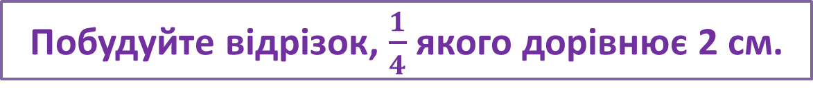
Назвіть числа, якщо$\frac{1}{5}$ кожного дорівнює
2 7 1 9 4 10 3 0 6
10
35
5
45
20
50
15
0
30
Побудуйте відрізок, $\frac{1}{4}$ якого дорівнює 2 см.
2 ∙ 4 =
8 (см)
А
8 см
В
Підручник
Ст.80 №457, 461

Slide 14
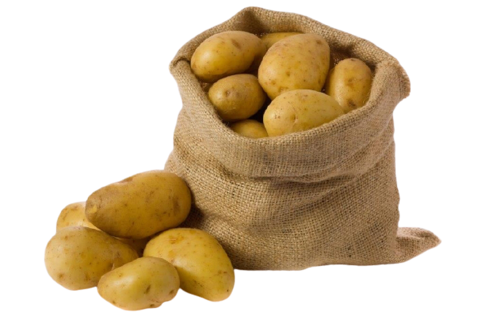
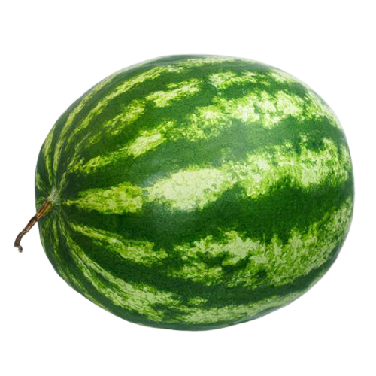
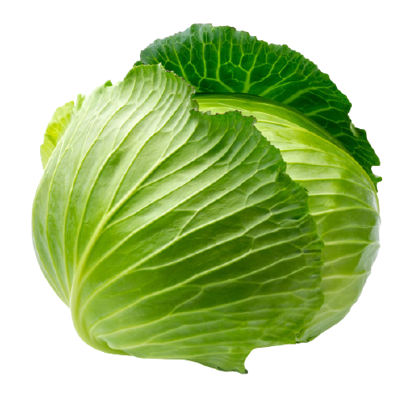
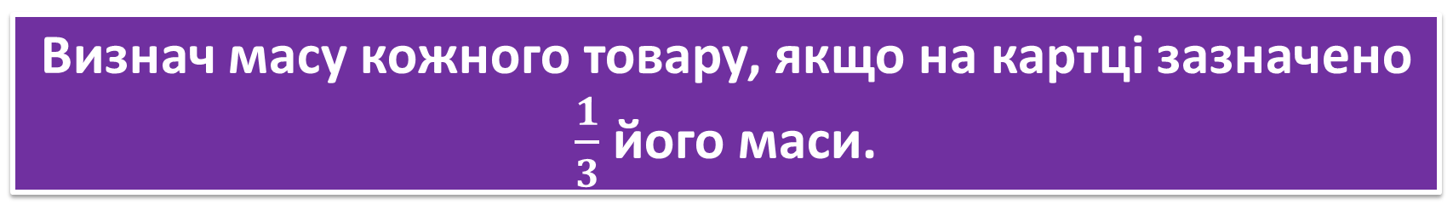
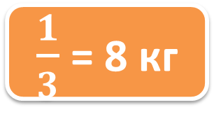
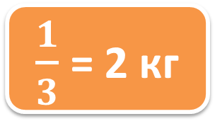
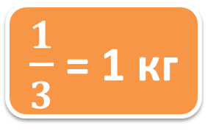
Визнач масу кожного товару, якщо на картці зазначено $\frac{1}{3}$ його маси.
$\frac{1}{3}$= 1 кг
$\frac{1}{3}$= 2 кг
$\frac{1}{3}$= 8 кг
1 · 3 = 3 (кг)
2 · 3 = 6 (кг)
8 · 3 = 24 (кг)
Підручник
Ст.81 №458

Slide 15
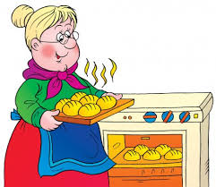
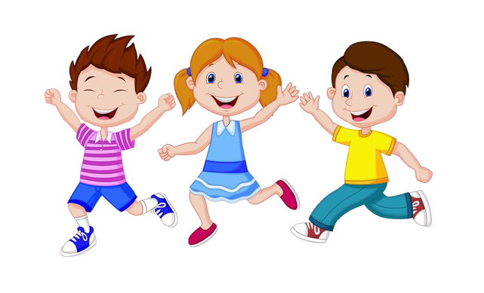

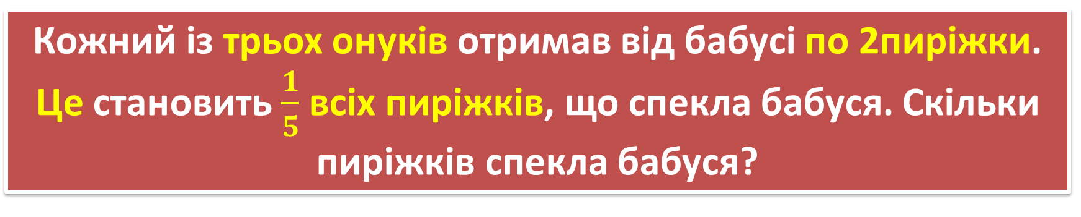
Розв’яжіть задачу
Кожний із трьох онуків отримав від бабусі по 2пиріжки. Це становить $\frac{1}{5}$всіх пиріжків, що спекла бабуся. Скільки пиріжків спекла бабуся?
1) 2 ∙ 3 =
6 (п.)
- у трьох онуків.
2) 6 ∙ 5 =
30 (п.)
2 ∙ 3 ∙ 5 = 30 (п.)
Підручник
Ст.81 №459
30 пиріжків спекла бабуся.

Slide 16
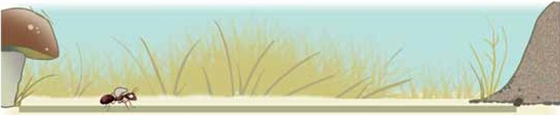
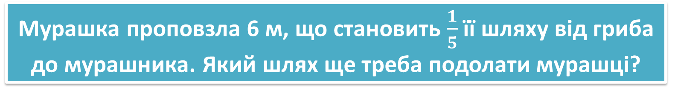
Розв’яжи задачу, скориставшись малюнком.
Мурашка проповзла 6 м, що становить $\frac{1}{5}$її шляху від гриба до мурашника. Який шлях ще треба подолати мурашці?
1) 6 ∙ 5 =
30 (м)
– весь шлях.
2) 30 – 6 =
24 (м)
6 ∙ 5 – 6 = 24 (м)
Підручник
Ст.81 №460
Відповідь:
24 м ще треба подолати мурашці.

Slide 17













Розв′яжи рівняння
·
с
:
х
а
·
с
:
х
:
а
:
с
х
а
·
:
·
Підручник
Ст.81 №462

Slide 18

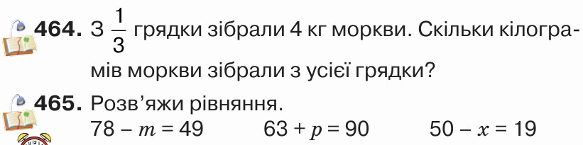
Домашнє завдання
На сторінці 82 задача № 464
та рівняння № 465

Slide 19



Рефлексія. Вправа «Мікрофон»
Як знайти частину від числа?
Як знайти число за його частиною?
Яке завдання на уроці було найцікавішим?

Slide 20
Рефлексія. Вправа «Печиво від совенят»
Найкраще
мені вдалося…
Я хотів би дізнатися про…
На уроці
я навчився/
навчилася…
Урок
завершую з настроєм…

Slide 21
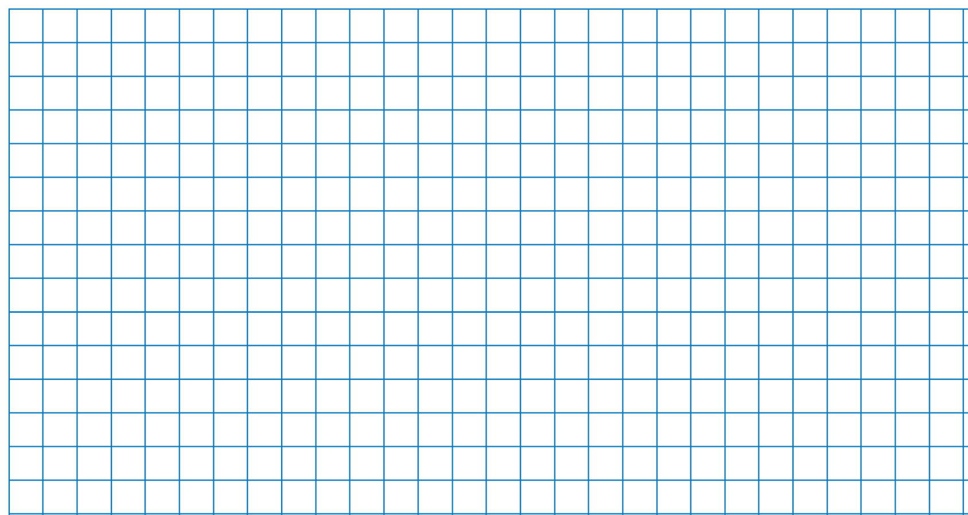
Пригадай склад числа 10
Запиши число 10 у вигляді суми двох менших чисел. Знайди добутки цих доданків. Досліди, який добуток найбільший
·
·
·
·
·
Підручник
Ст.81 №463

